Slide 1


Задачи на проценты
(для учащихся 6-11 классов)
Учитель математики
Кидалова Лариса Леонидовна,
МАОУ ЦО №47, г.Иркутск

Slide 2


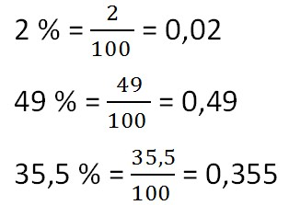

Проце́нт (латинское - percent — на сотню) —
одна сотая часть.
Обозначается знаком «%».
Используется для обозначения доли чего-либо по отношению к целому.

Slide 3

Происхождение
В Древнем Риме, задолго до существования десятичной системы счисления, вычисления часто производились с помощью дробей, которые были множителями, были кратны 1/100.
Например, Октавиан Август взимал налог в размере 1/100 на товары, реализуемые на аукционе, это было известно как Centesima Rerum Venalium (сотая доля продаваемых вещей).
При деноминации валюты в средние века, вычисления с знаменателем 100 стали более привычными, а с конца XV века до начала XVI века, данный метод расчета стал повсеместно использоваться.
В XVII веке данная форма вычислений стала стандартом для представления процентных ставок в сотых долях.
В России понятие процент впервые ввел Пётр I.
Но считается, что подобные вычисления начали применяться в Смутное время, как результат первой в мировой истории привязки чеканных монет 1 к 100, когда рубль сначала состоял из 10 гривенников, а позже из 100 копеек.

Slide 4

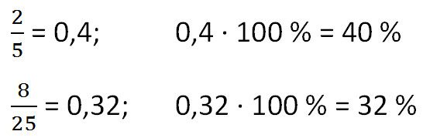

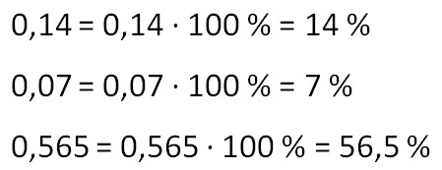
Чтобы перевести обыкновенную дробь в проценты, нужно сначала превратить её в десятичную дробь.
Чтобы перевести десятичную дробь в проценты, нужно дробь умножить на 100 и добавить знак %.

Slide 5

В практической жизни полезно знать, связь между простейшими значениями процентов и соответствующими дробями.
Проценты | 5% | 10% | 12,5% | 20% | 25% | 40% | 50% | 60% | 75% | 80%
Обыкновенные дроби
Десятичные дроби | 0,05 | 0,01 | 0,125 | 0,2 | 0,25 | 0,4 | 0,5 | 0,6 | 0,75 | 0,8
Любое число процентов можно выразить десятичной дробью или натуральным числом.

Slide 6

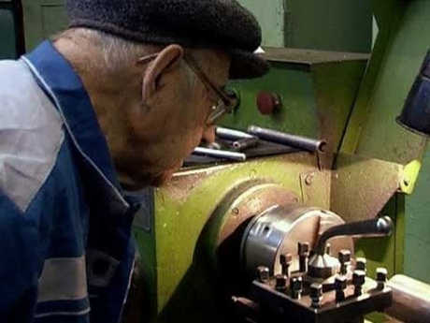
Решаем задачи на проценты
№1. Токарь вытачивал за час 40 деталей. Применив резец из более прочной стали, он стал вытачивать на 10 деталей в час больше. На сколько процентов повысилась производительность труда токаря?
Решение: Чтобы решить эту задачу, надо узнать, сколько, процентов составляют 10 деталей от 40.
Для этого найдем сначала, какую часть составляет число 10 от числа 40.
Мы знаем, что нужно разделить 10 на 40. Получится 0,25.
А теперь запишем в процентах – 25%.
Получаем производительность труда токаря повысилась на 25%.
Ответ: на 25%

Slide 7

Решаем задачи на проценты
№2. Что произойдет с ценой товара, если сначала ее повысить на 25%, а потом понизить на 25%?
Решение: Пусть цена товара х руб, тогда после повышения товар стоит 125% прежней цены, т.е. 1,25х;, а после понижения на 25% , его стоимость составляет 75% или 0, 75 от повышенной цены, т.е. 0,75 *1,25х= 0,9375х, тогда цена товара понизилась на 6, 25 %, т.к. х - 0,9375х = 0,0625х ; 0,0625х/х . 100% = 6,25%. Первоначальная цена товара снизилась на 6,25%.
Ответ: на 6,25%.

Slide 8
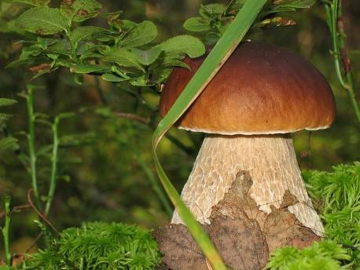
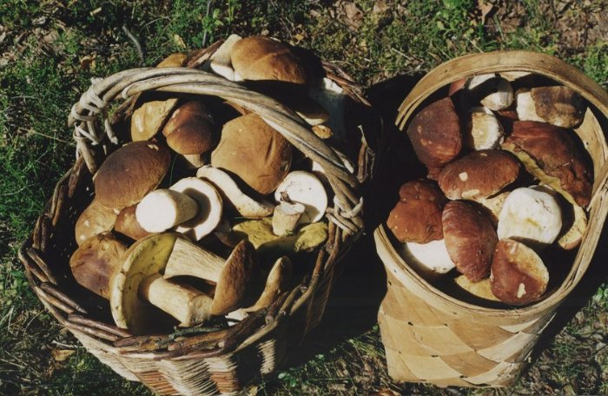
Решаем задачи на проценты
№3. Сколько кг белых грибов надо собрать для получения 1 кг сушеных, если при обработке свежих грибов остается 50% их массы, а при сушке остается 10% массы обработанных грибов?
Решение. 1кг сушеных грибов – это 10% или 0, 01 часть обработанных, т.е. 1 кг : 0,1=10 кг обработанных грибов, что составляет 50% или 0,5 собранных грибов, т.е. 10 кг : 0,05=20 кг
Ответ: 20 кг

Slide 9
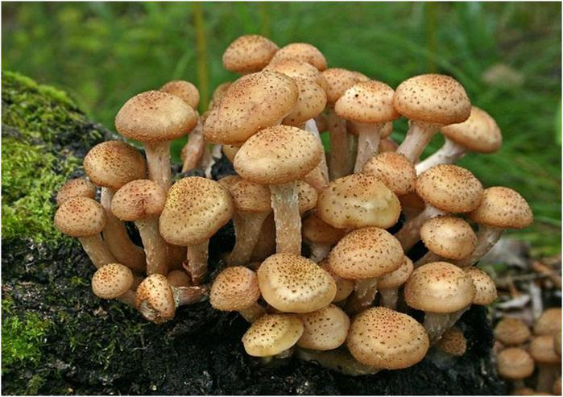
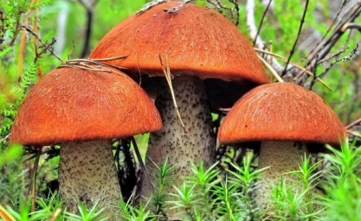
Решаем задачи на проценты
№4. Свежие грибы содержали по массе 90% воды, а сухие 12%. Сколько получится сухих грибов из 22 кг свежих?
Решение:
1) 22 . 0,1 = 2,2 (кг) - грибов по массе в свежих грибах; (0,1 это 10% сухого вещества)
2) 2,2 : 0,88 = 2,5 (кг) - сухих грибов, получаемых из свежих (количество сухого вещества не изменилось, но изменилось его процентное содержание в грибах и теперь 2,2 кг это 88% или 0,88 сухих грибов)
Ответ: 2,5 кг.

Slide 10


Решаем задачи на проценты
№5. Сплав содержит 10 кг олова и 15 кг цинка. Каково процентное содержание олова и цинка в сплаве?
Решение: Процентное содержание вещества в сплаве - это часть, которую составляет вес данного вещества от веса всего сплава.
1)10 + 15 = 25 (кг) - сплав;
2) 10/25 . 100% = 40% - процентное содержание олова в сплаве;
3) 15/25 . 100% = 60% - процентное содержание цинка в сплаве.
Ответ: 40%, 60%.

Slide 11
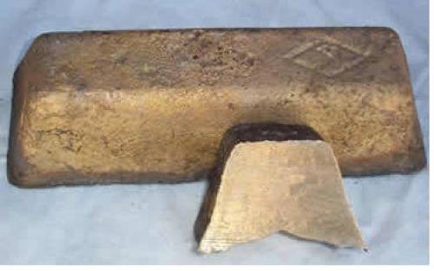
Решаем задачи на проценты
№6. Имеется 2 сплава, в одном из которых, содержится 40%, а в другом 20% серебра. Сколько кг второго сплава нужно добавить к 20 кг первого, чтобы после сплавления вместе получить сплав, содержащий 32% серебра?
Решение: Пусть к 20 кг первого сплава нужно добавить х кг второго сплава. Тогда получим (20 + х) кг нового сплава.
В 20 кг первого сплава содержится 0,4 . 20 = 8 (кг) серебра, в х кг второго сплава содержится 0,2х кг серебра, а в (20+х) кг нового сплава содержится 0,32 . (20+х) кг серебра. Составим уравнение: 8 + 0,2х = 0,32 . (20 +х); х = 13 1/3.
Ответ: 13 1/3 кг второго сплава нужно добавить к 20 кг первого, чтобы получить сплав, содержащий 32% серебра.

Slide 12

Решаем задачи на проценты
№7. К 15 л 10%-ного раствора соли добавили 5%-ный раствор соли и получили 8%-ный раствор. Какое количество литров 5%-ного раствора добавили?
Решение. Пусть добавили х л 5%-ного раствора соли. Тогда нового раствора стало (15 + х) л, в котором содержаться 0,8 . (15 + х) л соли. В 15 л 10%-ного раствора содержится 15 . 0,1 = 1,5 (л) соли, в х л 5%-ного раствора содержится 0,05х (л) соли.
Составим уравнение:
1,5 + 0,05х = 0,08 . (15 + х); х = 10.
Ответ: добавили 10 л 5%-ного раствора

Slide 13

Решаем задачи на проценты
№8. Вклад, вложенный в сбербанк два года назад, достиг суммы, равной 13125 руб. Каков был первоначальный вклад при 25% годовых?
Решение. Если а (рублей) – размер первоначального вклада, то в конце первого года вклад составит 1,25а а в конце второго года размер вклада составит 1,25 *1,25а. Решая уравнение 1,25* 1,25а=13125, находим а=8400.
Ответ: 8400 руб.

Slide 14
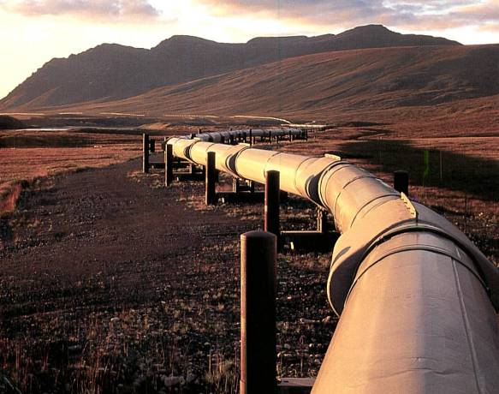
Решаем задачи на проценты
№9. В феврале цена на нефть увеличилась на 12% по сравнению с январской. В марте цена нефти упала на 25%. На сколько процентов мартовская цена изменилась по сравнению с январской?
Решение. Если х – январская цена нефти, то февральская цена нефти равна (1 +0,01*12)х = 1,12х. Чтобы вычислить мартовскую цену у на нефть, следует умножить февральскую цену 1,12х на (1-0,01*25)=0,75, т.е. у=0,75 1,12х=0,84х , мартовская цена отличается от январской на (0,84х)/х100 –100=84-100= -16(%), т.е. цена упала на 16 %
Ответ: цена упала на 16%.

Slide 15

Решаем задачи на проценты
№10. По дороге идут два туриста. Первый из них делает шаги на 10% короче и в то же время на 10% чаще, чем второй. Кто из туристов идет быстрее и почему?
Решение. Пусть второй турист делает а шагов, каждый из которых равен в, тогда ав это длина пройденного пути. А первый турист тогда прошел 1,1*а*0,9*в=0,99*ав,
что меньше ав.
Ответ. второй турист идет быстрее.

Slide 16
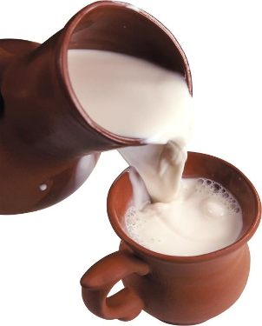

Решаем задачи на проценты
№11. Кот Матроскин продает молоко через магазин и хочет получать за него 25 рублей за литр. Магазин удерживает 20% стоимости проданного товара. По какой цене будет продаваться молоко в магазине?
Решение. Пусть молоко продает магазин по А руб, тогда после удержания 20% стоимости товара, Матроскину остается 0,8*А=25, откуда А=31, 25 руб.
Ответ. 31 руб. 25 коп.

Slide 17

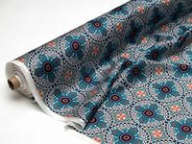
Решаем задачи на проценты
№12. Один покупатель купил 25% имевшегося куска полотна, второй покупатель 30% остатка, а третий - 40% нового остатка. Сколько (в процентах) полотна осталось непроданным?
Решение. Пусть полотна было р . Первый купил 0,25р, осталось
(1-0,25)р полотна, второй покупатель купил 0,3*0,75р=0,225р,
осталось 0,75р –0,225р=0,525р,
третий купил 0,4*0,525р=0,21р, осталось 0,525р-0,21р=0,315р,
что составляет 31,5% от р.
Ответ. 31,5%

Slide 18
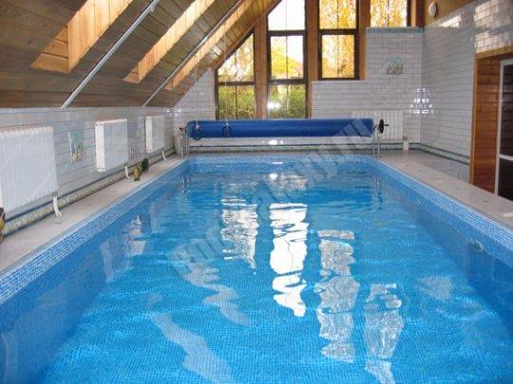
Решаем задачи на проценты
№13. В бассейн проведена труба. Вследствие засорения её приток воды уменьшился на 60%. На сколько процентов вследствие этого увеличится время, необходимое для заполнения бассейна ?
Решение. Пусть Х – объем воды, который должен поступить за время Т при притоке А в ед времени., т.е. Х=АТ. Так как приток уменьшился на 60%, т.е. стал составлять 0,4А, тогда время стало ТК. Получим АТ=0,4А*КТ, откуда К = 2,5, что составляет 250% от времени, необходимого на заполнение бассейна до засорения, т.е. время увеличилось на 150%.
Ответ. 150%

Slide 19

Решаем задачи на проценты
№14. Как изменится в процентах площадь прямоугольника, если его длина увеличится на 30%, а ширина уменьшится на 30%?
Решение. АВ- площадь исходного прямоугольника, 1,3*А*0,7*В=0,91АВ – площадь нового прямоугольника, что составляет 91% исходного.
Поэтому, уменьшится на 9%
Ответ. уменьшится на 9%

Slide 20
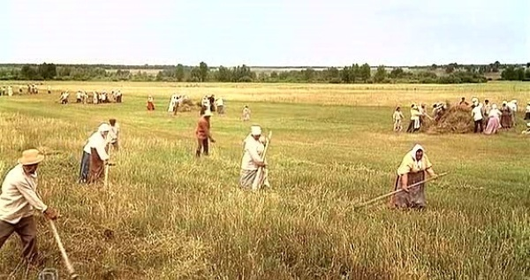
Решаем задачи на проценты
№15. Бригада косарей в первый день скосила половину луга и еще 2 га, а во второй день 25% оставшейся части и последние 6 га. Найти площадь луга.
Решение. 6 га составляют 75% или 0,75=3/4 от оставшейся части после 1 дня работы, т.е.6: 0,75=6 га 8+2=10 га - это половина луга, весь луг 20 га
Ответ. 20 га

Slide 21


Спасибо за внимание!

